Slide 1


UNIVERSIDAD TECNOLÓGICA DE PANAMÁ
CENTRO REGIONAL DE CHIRIQUÍ
FACULTAD DE INGENIERÍA DE SISTEMAS COMPUTACIONALES
CARRERA: Licenciatura en Desarrollo y Gestión de Software
Profesor: Ibarra Napoleon
ASIGNATURA:DSW
IV
Asignación: Taller 3
ESTUDIANTES:
Carlos Miranda 4-829-535
Brayan Quintero 4-829-1666
II SEMESTRE 2025

Slide 2


Participantes
Carlos Miranda
Brayan Quintero

Slide 3
Introducción
Este taller propone el desarrollo de una solución integral para Chinos Café, que abarque la creación y gestión de un Sistema de Información web con MySQL y su entorno de servidores, como base para la operación del negocio. La solución incluye un POS con procesos clave —ventas, proveedores, inventario y facturación— sustentado en un diseño ER y la adecuada configuración de la plataforma. Además, se debe enlazar ambas sucursales mediante una red LAN apoyada en VLAN, y fortificar el servidor web con un firewall capaz de mitigar ataques como DDoS, integrando así desarrollo de software y seguridad de redes en un mismo proyecto.

Slide 4

¿Qué arquitectura SGBD, aparte de servidor de archivo recomendaría?
Recomendación: Arquitectura cliente-servidor con un servidor de base de datos relacional (MySQL o MariaDB) como SGBD principal y un servidor de archivos (NAS o Samba) adicional para almacenar backups, archivos estáticos (PDF de facturas, imágenes de productos) y copias.
¿Por qué?
La arquitectura cliente-servidor permite múltiples clientes (web, POS, administración) accediendo concurrentemente a la DB con control de concurrencia, seguridad y transacciones ACID.
Separar roles (DB / Web / Files) facilita seguridad, backups y escalabilidad.
¿Necesita ser multihilo? Sí.
¿Por qué?
Un SGBD multihilo permite manejar múltiples conexiones concurrentes (ventas simultáneas, consultas inventario, generación de factura), mejor utilización de CPU y reducción de latencia bajo carga concurrente. En un POS con varios terminales y acceso web, la concurrencia es necesaria para consistencia y rendimiento.

Slide 5
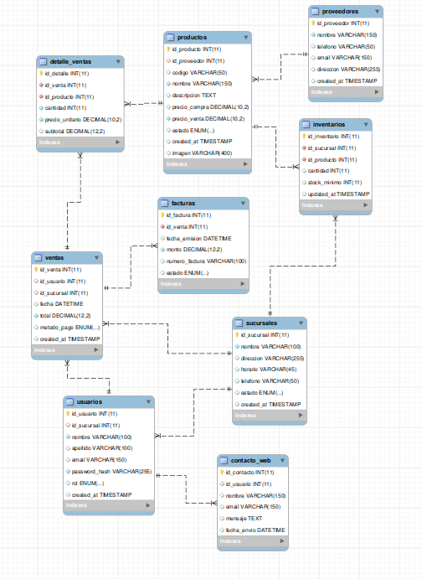
diagrama de base de datos:

Slide 6
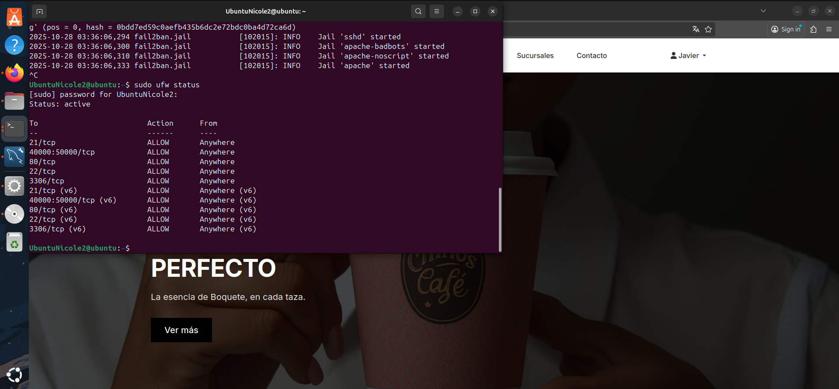
UFW de fire wall

Slide 7
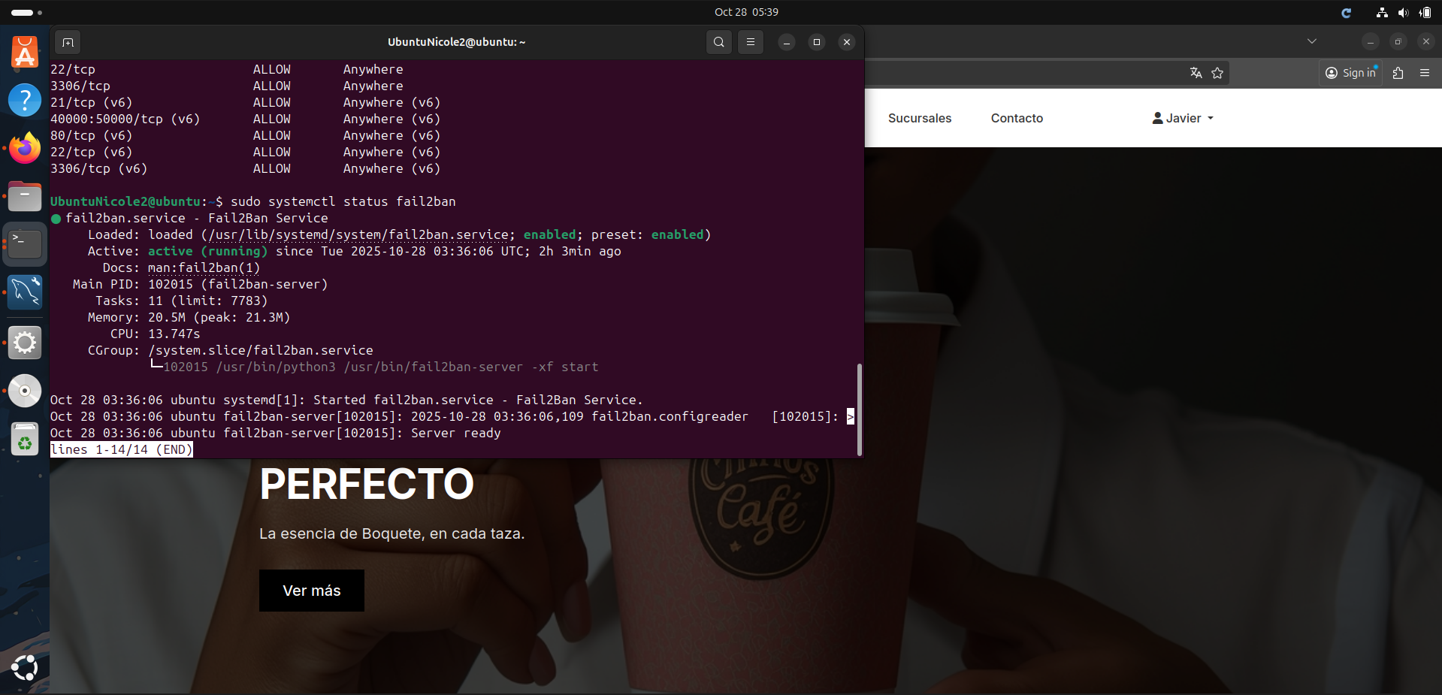
Fail2ban: es un servicio de prevención de intrusiones

Slide 8
Demostración

Slide 9

Muchas gracias por la atención
👍<3

